Slide 1
Criteri per il riconoscimento dei Distretti del cibo
16 febbraio 2021
Regione Marche – Servizio Politiche Agroalimentari

Slide 2
promuovere lo sviluppo territoriale, la coesione e l’inclusione sociale
Soggetti richiedenti il riconoscimento
Le aziende, singole e associate, le organizzazioni dei produttori e i soggetti pubblici e privati che intendono promuovere la costituzione di un Distretto costituiscono un comitato promotore, che presenta la richiesta di riconoscimento del distretto medesimo.
Per i distretti dei prodotti certificati (lettera d) e per i distretti dei prodotti di prossimità (lettera f), il comitato promotore può anche essere sostituito da un soggetto, individuato tra i soggetti sottoscrittori, che assume il ruolo di rappresentanza del distretto nei rapporti con la pubblica amministrazione (soggetto capofila).
diminuire l’impatto ambientale delle produzioni e ridurre lo spreco alimentare
FINALITÀ
garantire la sicurezza alimentare
salvaguardare il territorio e il paesaggio rurale, attraverso le attività agricole e agroalimentari
favorire l’integrazione di attività caratterizzate da prossimità territoriale

Slide 3
Soggetti partecipanti ai Distretti del Cibo
imprenditori agricoli, singoli o associati con sede legale o sede operativa nella Regione Marche;
imprese operanti nel settore agricolo e agroalimentare anche organizzate in reti di imprese, società cooperative e consorzi;
organizzazioni di produttori agricoli e associazioni di organizzazioni di produttori agricoli
società costituite tra soggetti che esercitano l’attività agricola e imprese di trasformazione, distribuzione e/o commercializzazione, nelle quali almeno il 51% del capitale sociale è detenuto dai soggetti sopra elencati.
Inoltre possono partecipare…
enti locali, consorzi di tutela;
organizzazioni professionali di produttori agricoli, associazioni di categoria;
imprese operanti nei settori della pesca e/o dell’acquacoltura;
imprese che operano nel settore della ricettività turistica;
imprese che operano nel settore della ristorazione;
organizzazioni che operano nel settore della promozione del territorio ai fini della valorizzazione del patrimonio culturale, naturale e paesaggistico del distretto;
organizzazioni del terzo settore, fondazioni ed enti pubblici;
limitatamente al distretto biologico regionale (lettera h), possono far parte anche i biodistretti già costituiti e sistemi produttivi locali basati sulla produzione biologica
Ciascuno dei soggetti sopra elencati potrà partecipare a un solo Distretto del cibo della medesima tipologia.

Slide 4
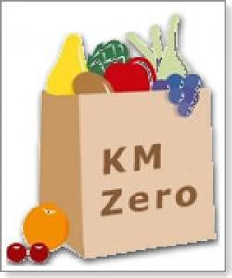
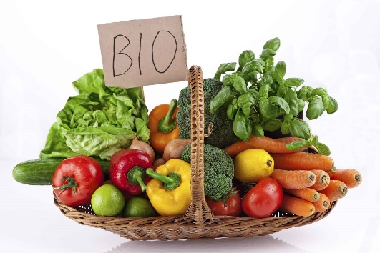
Tipologie di Distretto del Cibo
La Regione Marche riconosce i Distretti del cibo afferenti alle seguenti categorie previste dal paragrafo 2 del suddetto art. 1 comma 499:
Requisiti generali per il riconoscimento
DISTRETTI DEI PRODOTTI CERTIFICATI caratterizzati da:
interrelazione e interdipendenza produttiva delle imprese agricole e agroalimentari;
una o più produzioni certificate e tutelate ai sensi della vigente normativa europea, nazionale e regionale.
elevato livello di integrazione produttiva e/o di filiera;
interrelazioni orizzontali e verticali nelle fasi di produzione, trasformazione, commercializzazione e distribuzione. I soggetti partecipanti assumono l’impegno a perseguire i comuni obiettivi;
rappresentazione di uno o più prodotti agricoli e/o alimentari (ambito produttivo);
adesione formale ad un accordo di distretto dal quale si possano desumere le finalità del distretto e i ruoli e gli impegni di ciascun partecipante;
sede legale o sede operativa nel territorio della Regione Marche (ambito territoriale).
DISTRETTI DEI PRODOTTI DI PROSSIMITÀ , caratterizzati da:
interrelazione e dall'integrazione fra attività agricole: vendita diretta dei prodotti agricoli, attività di prossimità di commercializzazione e ristorazione esercitate sul medesimo territorio, reti di economia solidale e gruppi di acquisto solidale.
DISTRETTO BIOLOGICO REGIONALE inteso come territorio per il quale agricoltori biologici, trasformatori, associazioni di consumatori o enti locali abbiano stipulato e sottoscritto protocolli:
per la diffusione del metodo biologico di coltivazione,
per la sua divulgazione;
per il sostegno e la valorizzazione della gestione sostenibile anche di attività diverse dall'agricoltura.

Slide 5
Requisiti specifici per ogni tipologia di Distretto del Cibo
Tipologia di Distretto del Cibo | Distretti dei prodotti certificati (lettera d) | Distretti dei prodotti di prossimità (lettera f) | Distretto biologico regionale (lettera h)
Dimensione del territorio coinvolto | 15 comuni contigui | 15 comuni | min. 51 % della SAU (biologica e in conversione)
Numero di imprese agricole singole o associate partecipanti con sede legale o operativa nel territorio regionale | 50 | 50 (+ 15 operanti nel settore della ristorazione) | -
Numero complessivo di addetti delle imprese partecipanti al distretto | 75 | - | -
Numero imprese di condizionamento* partecipanti | 10 | - | Presenza di imprese di condizionamento biologiche che operino almeno in 5 settori** diversi
Volume di affari complessivo | min. 5 milioni di euro | - | min. 40 milioni di euro (fatturato complessivo di prodotti biologici)
Eventuali obblighi | min. 5 produzioni di qualità certificata | effettuare vendita diretta (e/o essere fornitori di operatori della ristorazione entro un raggio di 70 km calcolati come distanza tra l’azienda agricola e il luogo di immissione al consumo) | -
* imprese di condizionamento: imprese che intervengono nella filiera produttiva a valle della produzione primaria. Sono considerate attività di condizionamento tutte quelle attività di manipolazione dei prodotti agricoli e/o alimentari, fino alla somministrazione al consumatore finale, ad eccezione della commercializzazione del prodotto confezionato;
** 5 tra i seguenti settori: cerealicolo, orticolo, frutticolo, vitivinicolo, olivicolo, lattiero caseario, settore carni fresche e trasformate, settore ittico fresco e trasformato e settore miele.

Slide 6
Riconoscimento dei distretti
La domanda di riconoscimento del distretto sarà gestita con una procedura automatizzata sul Sistema Informativo Agricolo Regionale – SIAR in modo da rendere l’adesione degli imprenditori agricoli semplice.
Elenco regionale dei Distretti del cibo
Una volta riconosciuto sulla base il distretto opera secondo quanto stabilito dall’ accordo di distretto
La Regione
istituisce un elenco regionale dei Distretti del cibo
provvede a darne comunicazione al Ministero delle politiche agricole, alimentari e forestali
monitora l’attività dei distretti
sostiene i distretti riconosciuti

Slide 7
Il sostegno della Regione al comparto biologico
e ai distretti del cibo
Bando con fondi regionali con:
100.000 Euro per la costituzione e l’avvio dei distretti del cibo
Bandi del Programma di Sviluppo Rurale con:
25 Milioni di Euro per il 2021 per le aziende che producono biologico
18 Milioni di Euro per le filiere di qualità ed i prodotti locali

